Slide 1
Señales y Sistemas - Práctica
Clase 0: Presentación
Martin Bernardo Meza
Eugenio Massolo

Slide 2
Presentación
Martin Bernardo Meza
martinbernardomeza@gmail.com
Eugenio Massolo
ugemassolo@gmail.com

Slide 3
Modalidad de las clases
Clases de los viernes
Inicio puntual
Introducción teórica
Trabajo en grupo
De 4 personas
Planilla disponible en Drive
Material del drive
Disponibilidad sincrónica con el transcurrir de las clases
Ejemplo de los notebooks de las clases
Tipos de documentos elementales
clase_#.ppt
clase_#.ipynb
practica_#.ipynb
extras
Actualización de cronograma pendiente

Slide 4

Modalidad de trabajo
Guías de ejercicios semanales
Resolución en clase
Sistema de estrellas
Ejercicios entre 1 y 3 estrellas son obligatorios
Ejercicios de 4 estrellas en adelante son desafíos opcionales

Slide 5
Modalidad de evaluación
Trabajos prácticos
Trabajo práctico 1
Individual
Focalizado en los conceptos de programación
Recuperatorio inmediato

Slide 6
Modalidad de evaluación
Trabajos prácticos
Trabajo práctico 2
Grupal
Focalizado en los conceptos importantes de SYS
Dependiente de la situación de presencialidad
Equipamiento - tiempo - lugar disponible
Presentación - Documento escrito a definir
Armado de grupos (casos especiales)

Slide 7
Modalidad de evaluación
Criterio de aprobación de la materia
Ambos trabajos prácticos con nota igual o mayor a 6 (seis)
No se modifican durante la cursada

Slide 8
Modalidad de trabajo
Cómo usar los espacios de consulta
Grupo de Whatsapp
Mails
Enviar a ambas direcciones
Clase
Cómo preguntar (guía pendiente)

Slide 9
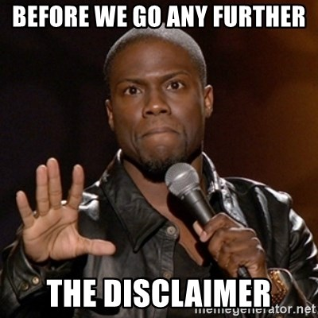
DISCLAIMER
Cómo pensamos la práctica para los diferentes tipos de estudiantes
Términos en inglés
Grabaciones de las clases
Asistencias
Normas de convivencia

Slide 10
Señales y Sistemas - Práctica
Clase 1: Introducción a Python
Martin Bernardo Meza
Eugenio Massolo

Slide 11
Definiciones previas
Algoritmo
Programa/Software
Paradigma de programación
Imperativa
Declarativa
Lenguajes de Bajo - Alto nivel
Lenguajes compilados - interpretados

Slide 12

Definiciones
Python
Open source
Lenguaje de programación multiplataforma
Multiparadigma. (por ahora imperativo)
Lenguaje interpretado
Tipado dinámico
¿Porqué Python y no Matlab lo que sea?
Notes:
Lenguaje multiplataforma: Se ejecuta en todos los sistemas operativos
Tirar el import this

Slide 13


Trabajar con Python
Python en el contexto del audio
Bibliotecas de procesamiento de audio
Transformaciones y descriptores
Simulación de propagación de ondas sonoras
Herramientas para Machine Learning
Manejo de dispositivos I/O de audio
Soundfile

Slide 14

Trabajar con Python
Instalar anaconda
Navegar hasta https://www.anaconda.com/
Descargar el instalador acorde a nuestro SO
Seguir los pasos de instalación (agregar al path en opciones avanzadas)

Slide 15

Trabajar con Python
Anaconda
Distribución de un conjunto de herramientas pensadas para trabajar sobre Python
Lenguaje Python
Editor Spyder (IDE)
Gestor de paquetes conda
Editor de Notebooks Jupyter
Anaconda prompt
Environments

Slide 16
Trabajar con Python
Environments
Son directorios
Variables de entorno
Paths!
Constantes
Paquetes y dependencias
Son independientes
¿Cómo los activo?

Slide 17
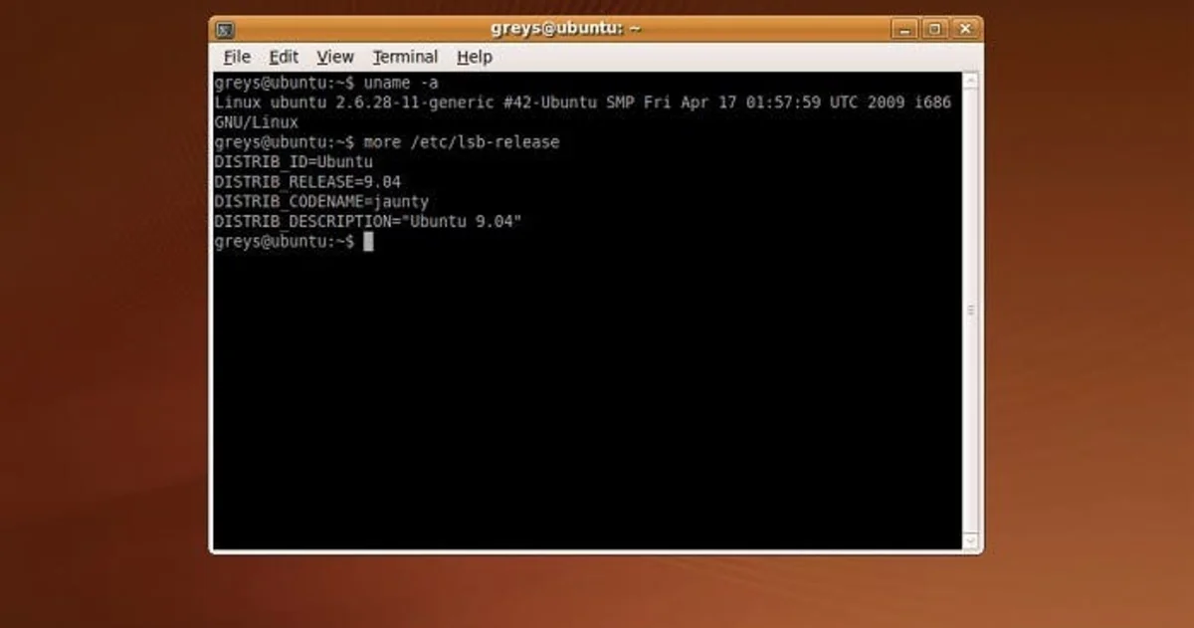
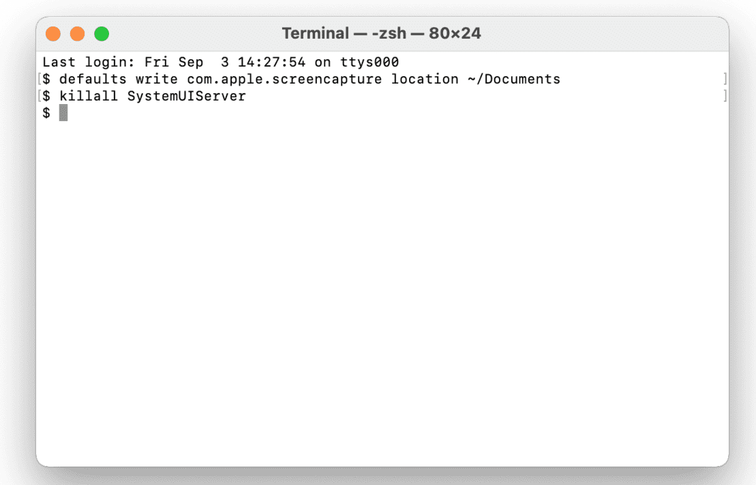
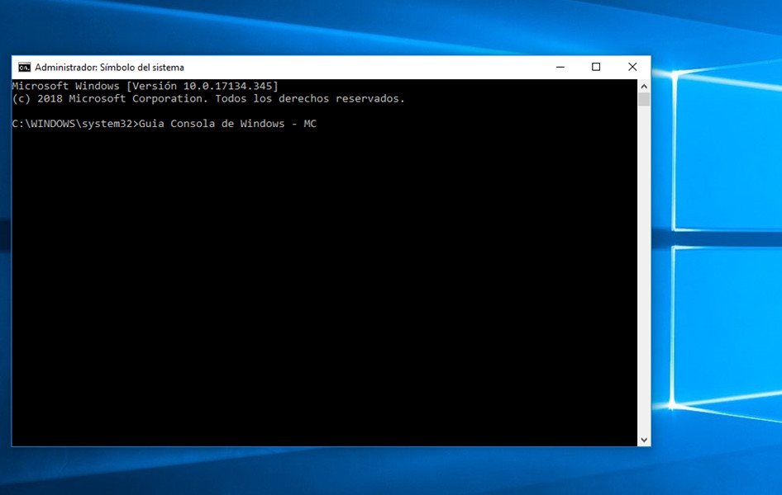
La terminal
Terminal
Interface directa con el sistema operativo a través de un shell
shell?
Hoy en dia, son programas

Slide 18
La terminal
¿Por qué es necesario aprender a usarlas?

Slide 19
La terminal
¿Por qué es necesario aprender a usarlas?
Todo lo que se puede hacer desde la GUI, se puede hacer desde la terminal
Muchas cosas que se pueden hacer desde la terminal, no se pueden hacer desde la GUI
Herramientas de diagnóstico y control de sistema
Versatilidad de trabajo
¿Qué cosas necesito aprender?

Slide 20
La terminal
Punto de partida
Saber cómo abrir una terminal
Entender los componentes de la terminal
Navegar entre directorios
Crear-borrar archivos y carpetas
Activar-desactivar environments
Ejecutar un server de Jupyter
Ejecutar scripts de python
Frenar una ejecución

Slide 21
Trabajar con Python
Entornos de desarrollo integrado
Editor de código
Intérprete
Espacio de variables
Herramientas de corrección de sintaxis y resaltado
¿Qué pinta tiene?
¿Por qué Spyder?
¿Qué alternativas tengo?

Slide 22
Trabajar con Python
Notebooks (.ipynb)
Plataforma de programación interactiva
Basado en web
Integra código, notas y datos (gráficos, tablas, elementos html)
Uso principal
Workflows
Presentaciones, documentos
Exposición o resumen de resultados

Slide 23




Trabajar con Python
Maneras de ejecutar código en Python
Desde la terminal
Desde una IDE
Desde un editor de Notebooks

Slide 24
Bases de Python
Las repasamos sobre un Notebook para hacerlo interactivo
Material de referencia (MUY recomendado)
“Python para el pueblo” - Bossio F., Curutchet S.
Libros:
Python Crash Course
Learning Python
Páginas:
https://www.learnpython.org/es/
https://realpython.com/
Videos, cursos, tutoriales, etc.

Slide 25
¡A trabajar!
¿Preguntas?

